Slide 1

Сервисный отряд
«Физик–ТТ»
Участие в работе центра технического творчества детей и молодежи
Руководитель:
ассистент кафедры Подалов Максим Александрович
общей физики

Slide 2

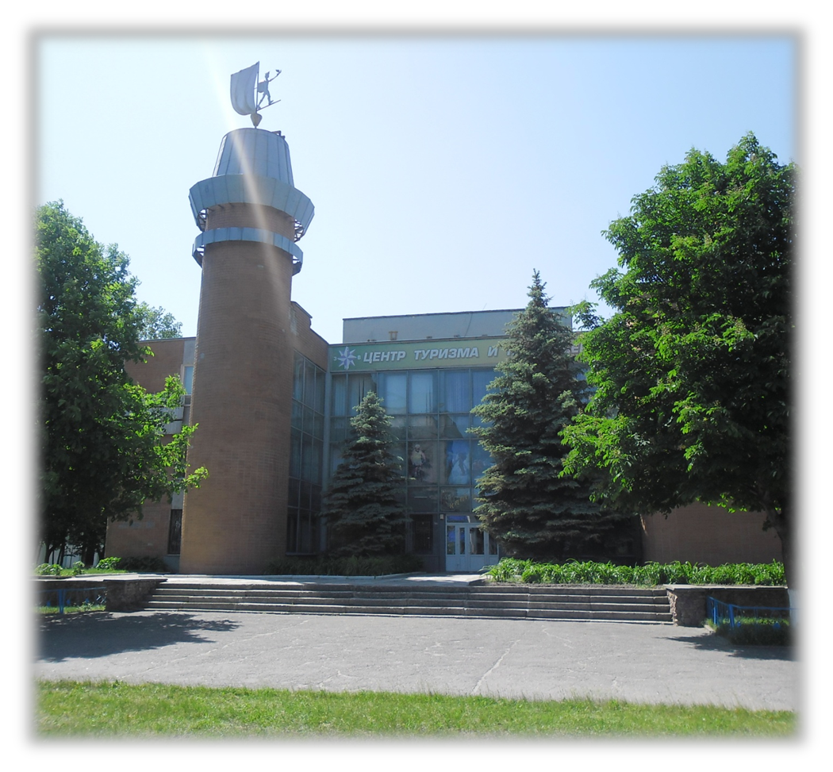
На сегодняшний день государственное учреждение внешкольного воспитания и обучения «Гомельский областной центр технического творчества детей и молодежи» является центром технического творчества в городе Гомеле. Кружковцы ежегодно становятся победителями конкурсов, соревнований, фестивалей, выставок различных уровней от городского до международного. Он был открыт в октябре 1931 года

Slide 3
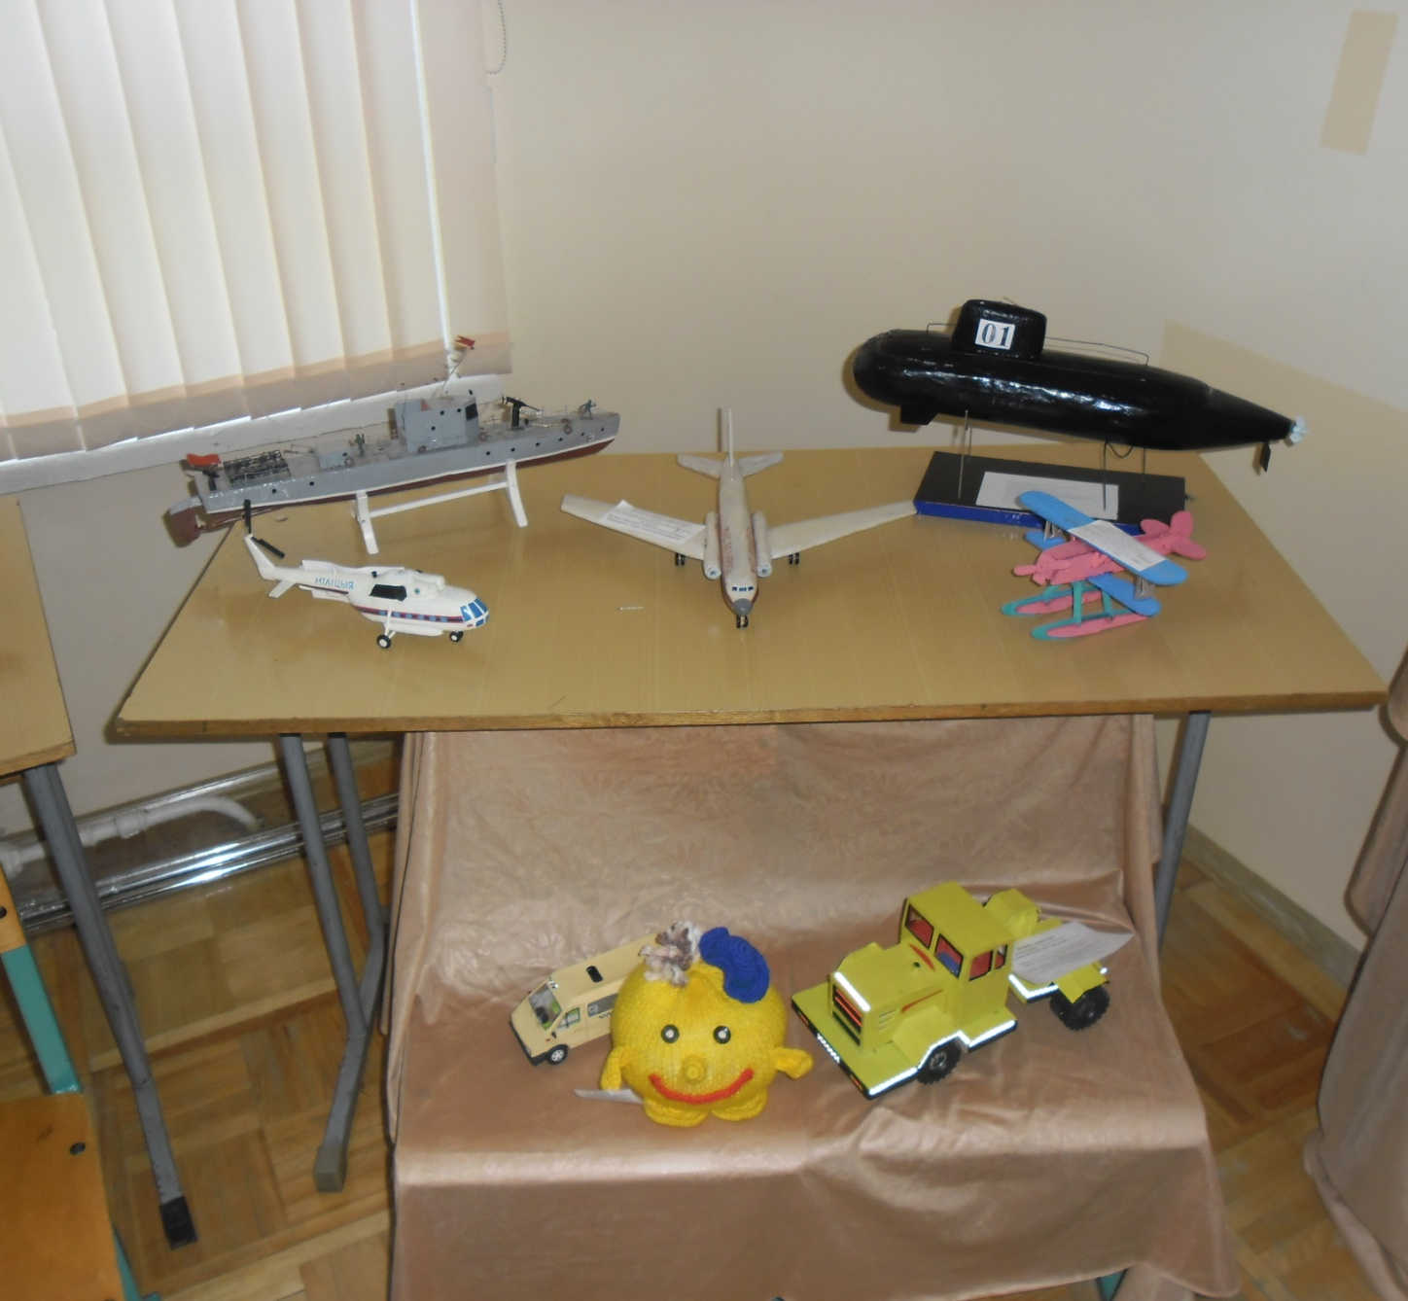
Для развития технического творчества был создан ряд лабораторий: две по авиамоделизму (одна из них находилась на филиале в Новобелице), фотолаборатория, водно-техническая и радиолаборатория

Slide 4
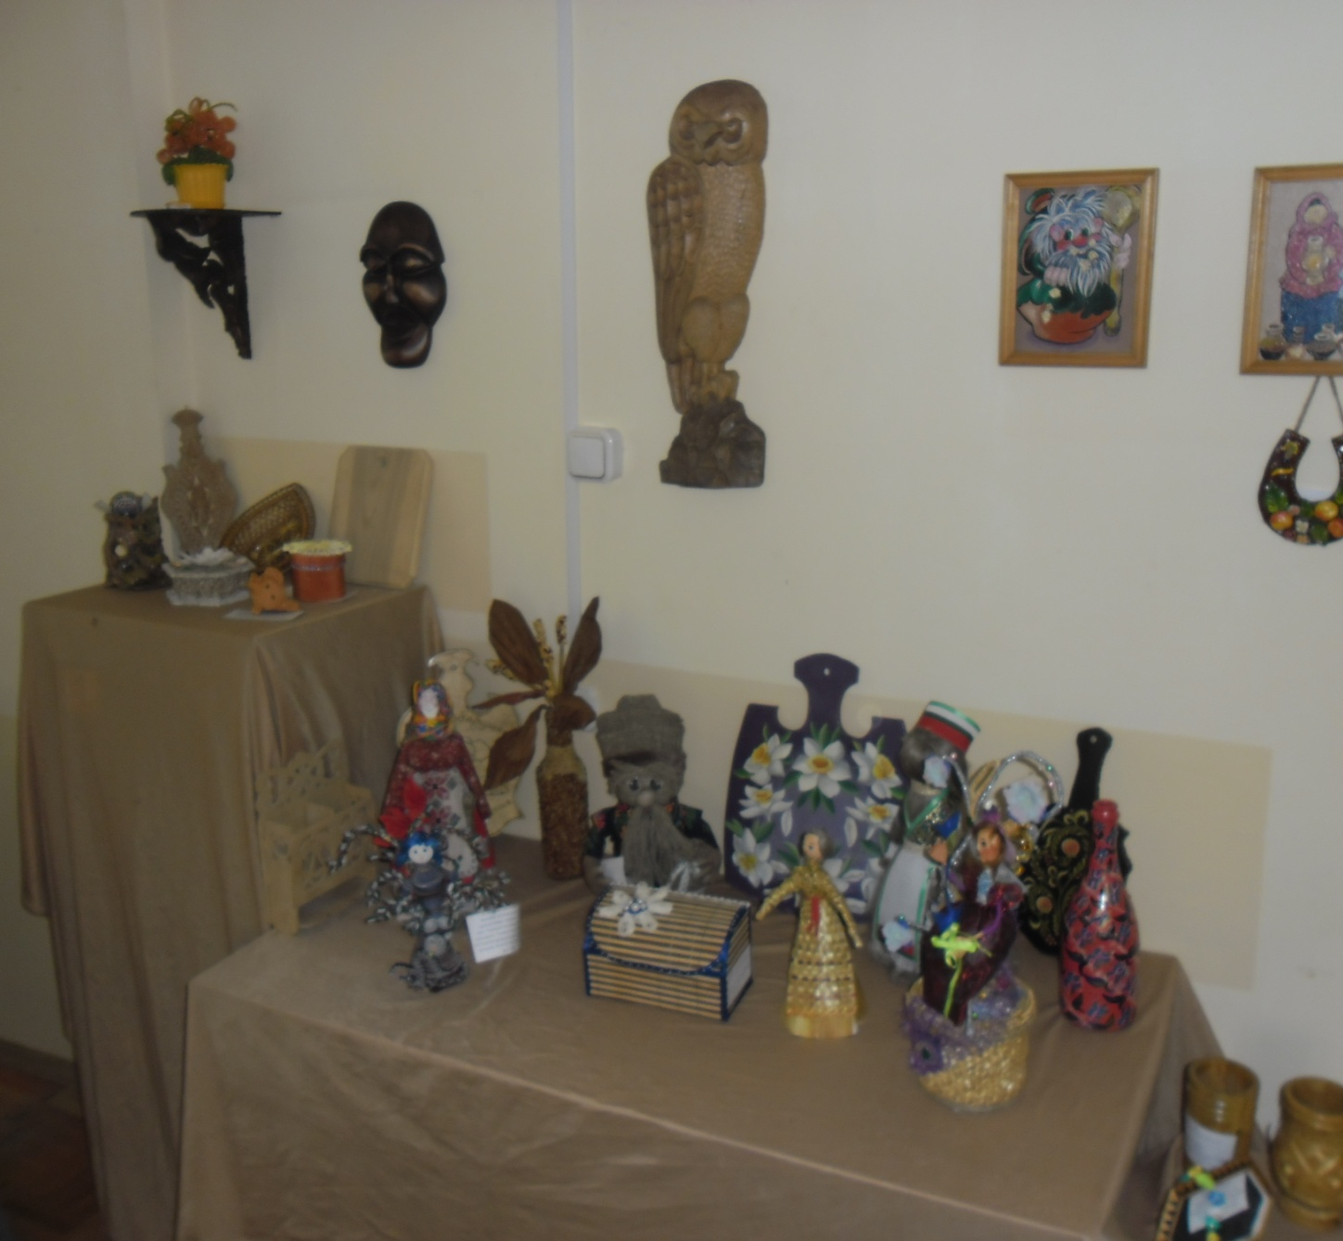
Обучаясь в технических кружках, подростки, приобретая технические знания, умения и навыки, в условиях активного творчества учатся самостоятельно разрабатывать и применять конструкторские решения, осваивают основы технических видов спорта: авиа, судомоделирования и автомодельного спорта, автомобильного спорта «картинга»

Slide 5
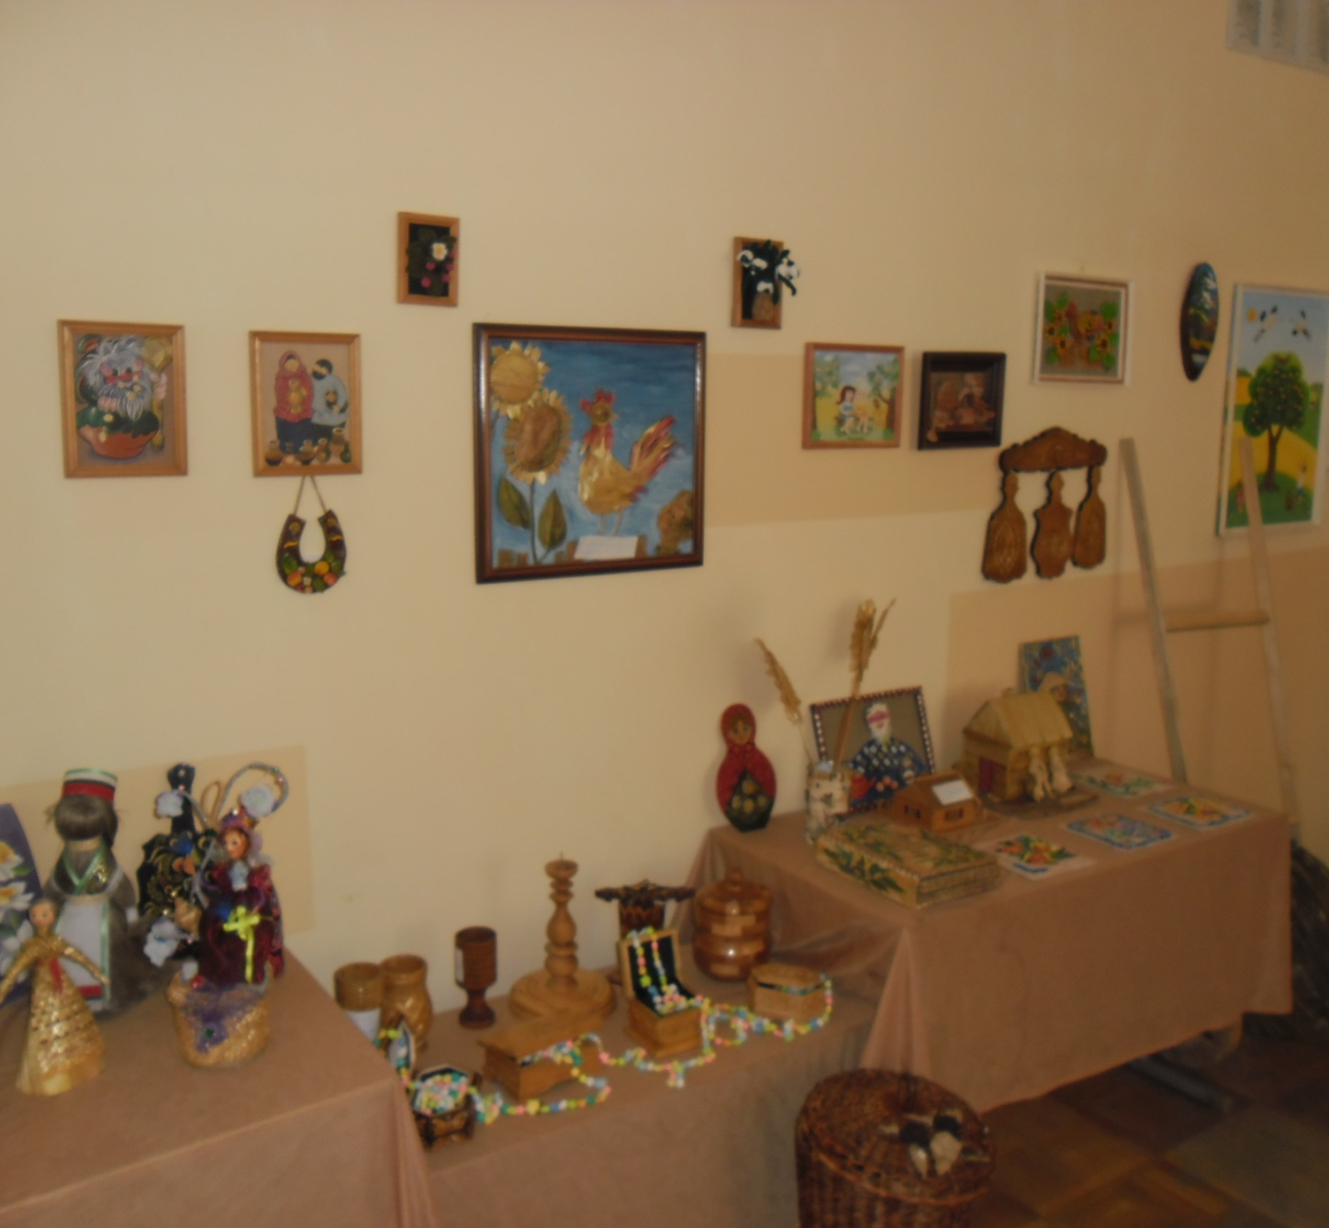
Руками студентов ГГУ им. Ф.Скорины было сделано огромное количество поделок в различных кружках и отдано занимающимся в них детям

Slide 6
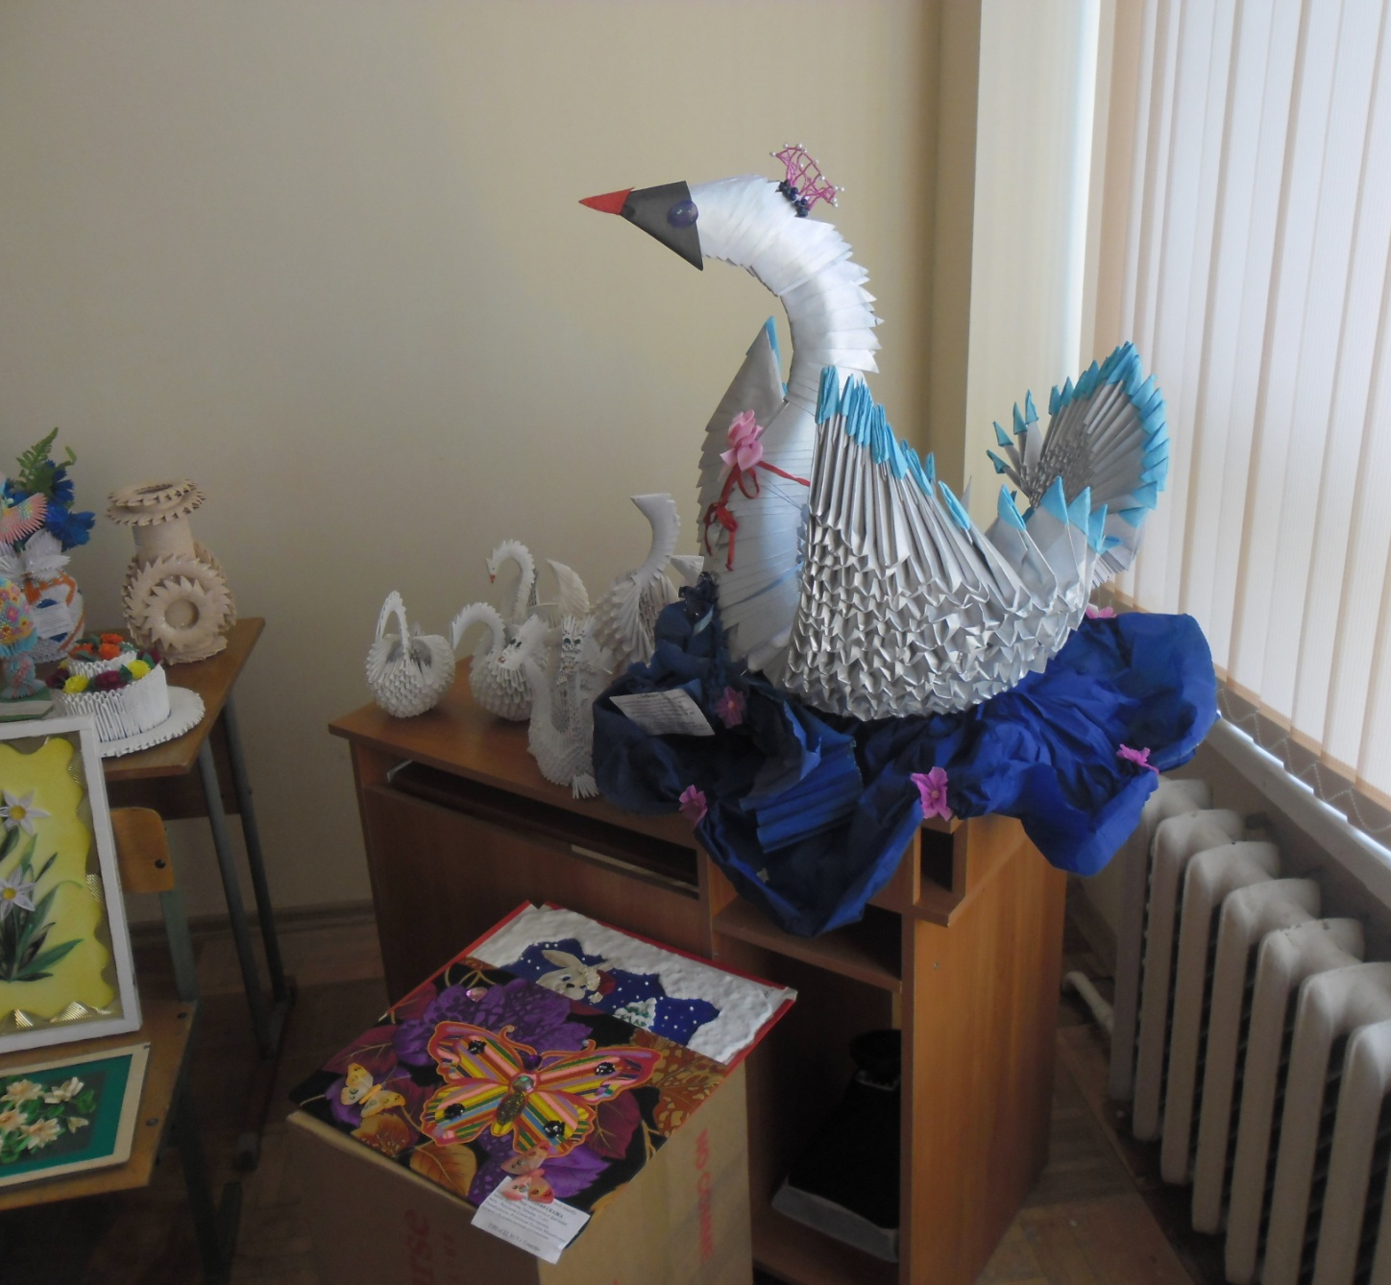
Этот бумажный гусь был сделан руками студентов ГГ им. Ф. Скорины и подарен “Гомельской городской станции юных техников”. На изготовление гуся ушло 3 дня при совместной работе студентов и учеников станции

Slide 7
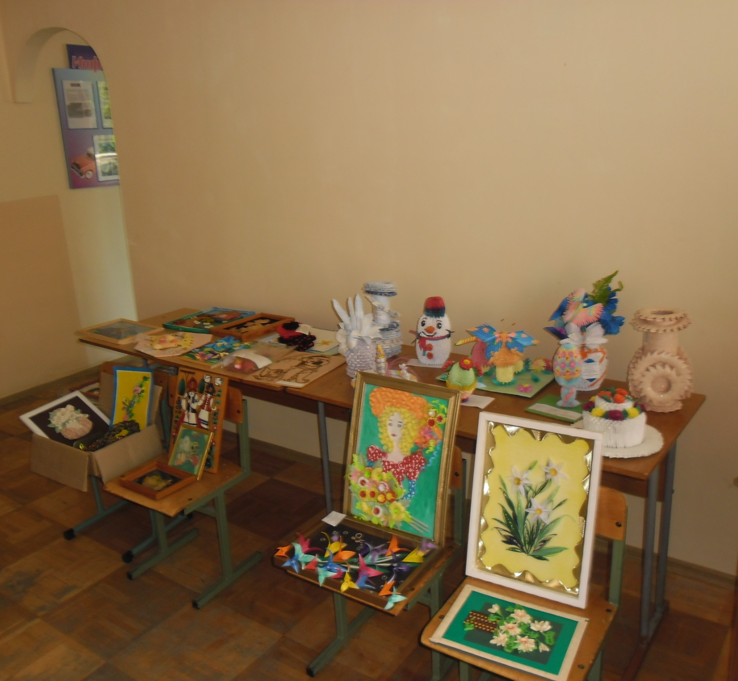
Станция сегодня – это:
6 отделов
детский городок спортивно-технических видов спорта (Трасса картинга)
научно-технического творчества;
начального технического моделирования и конструирования;
производственно-технический;
развития технического конструирования и современных технологий;
Электроники;
138 педагогических работников;
271 кружок;
3612 кружковцев.

Slide 8
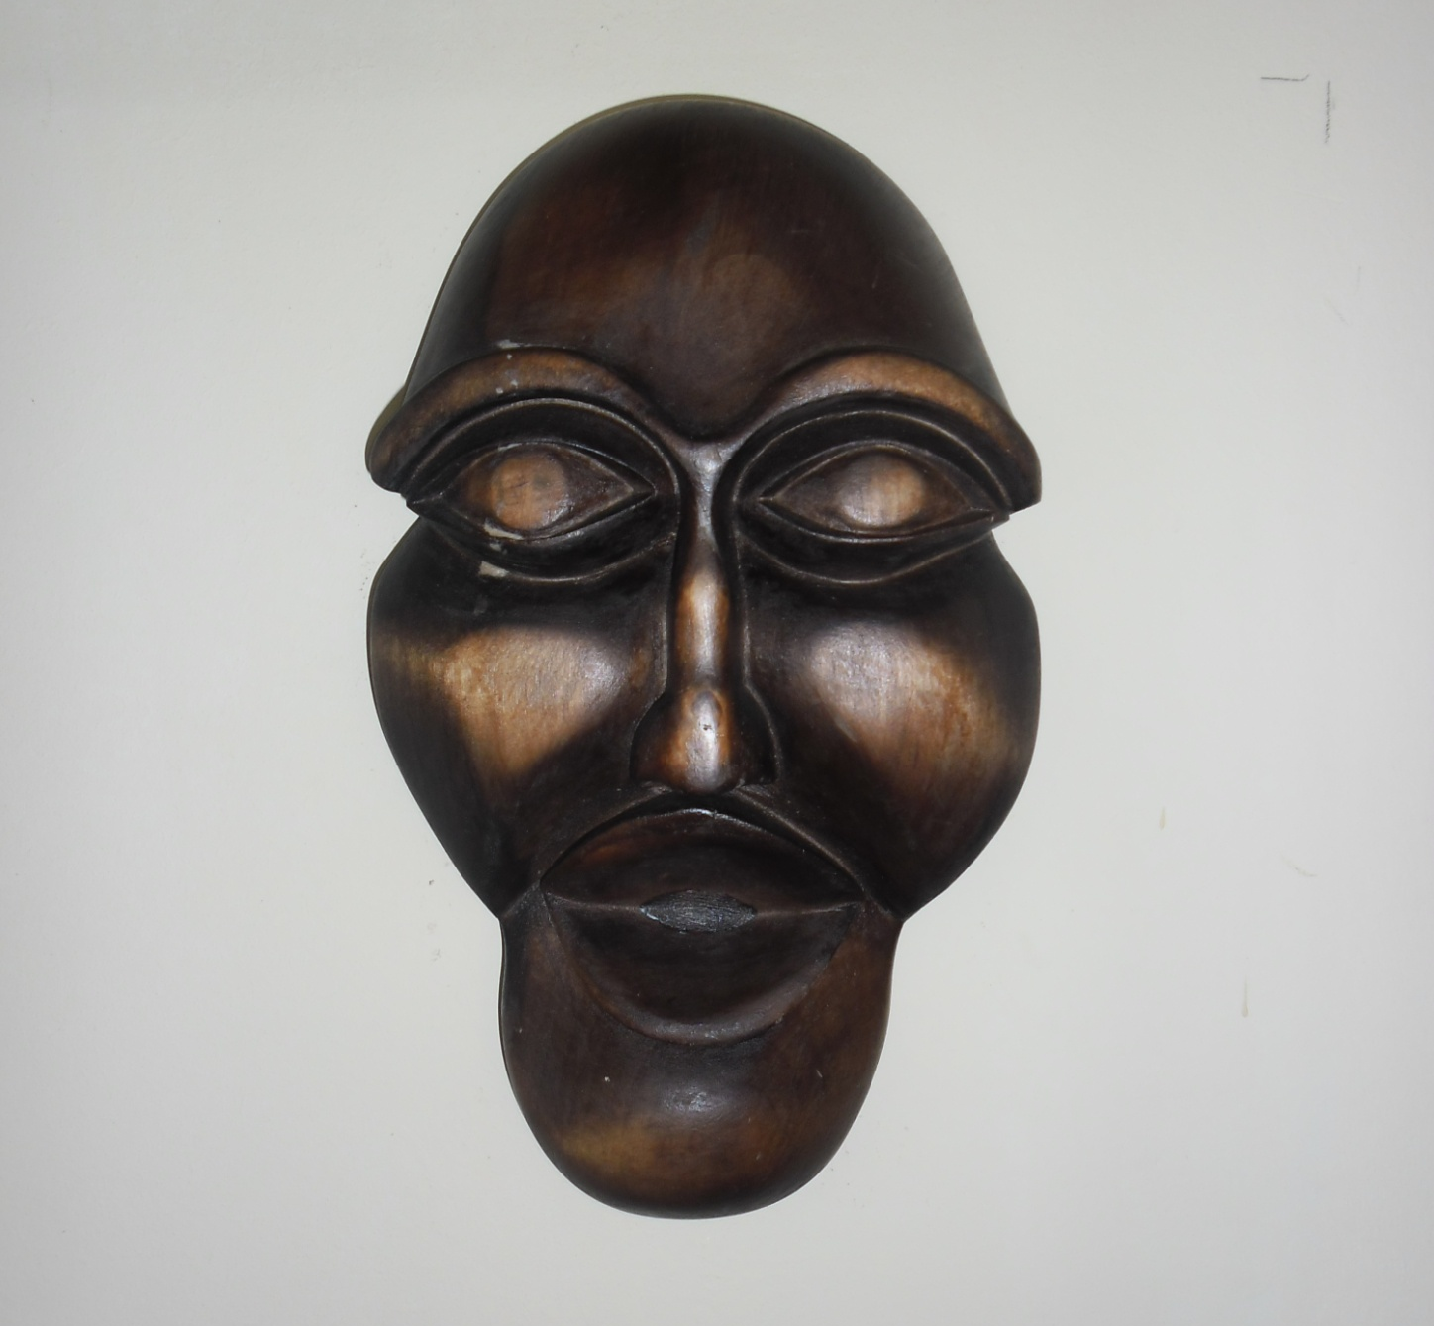
Над данным проектом работали два участника сервисного отряда:
Степанов Евгений
Подшивалов Дмитрий
По окончанию работы, которая длилась 9 дней, этот проект был подарен кружку ГОЦТТДМ

Slide 9
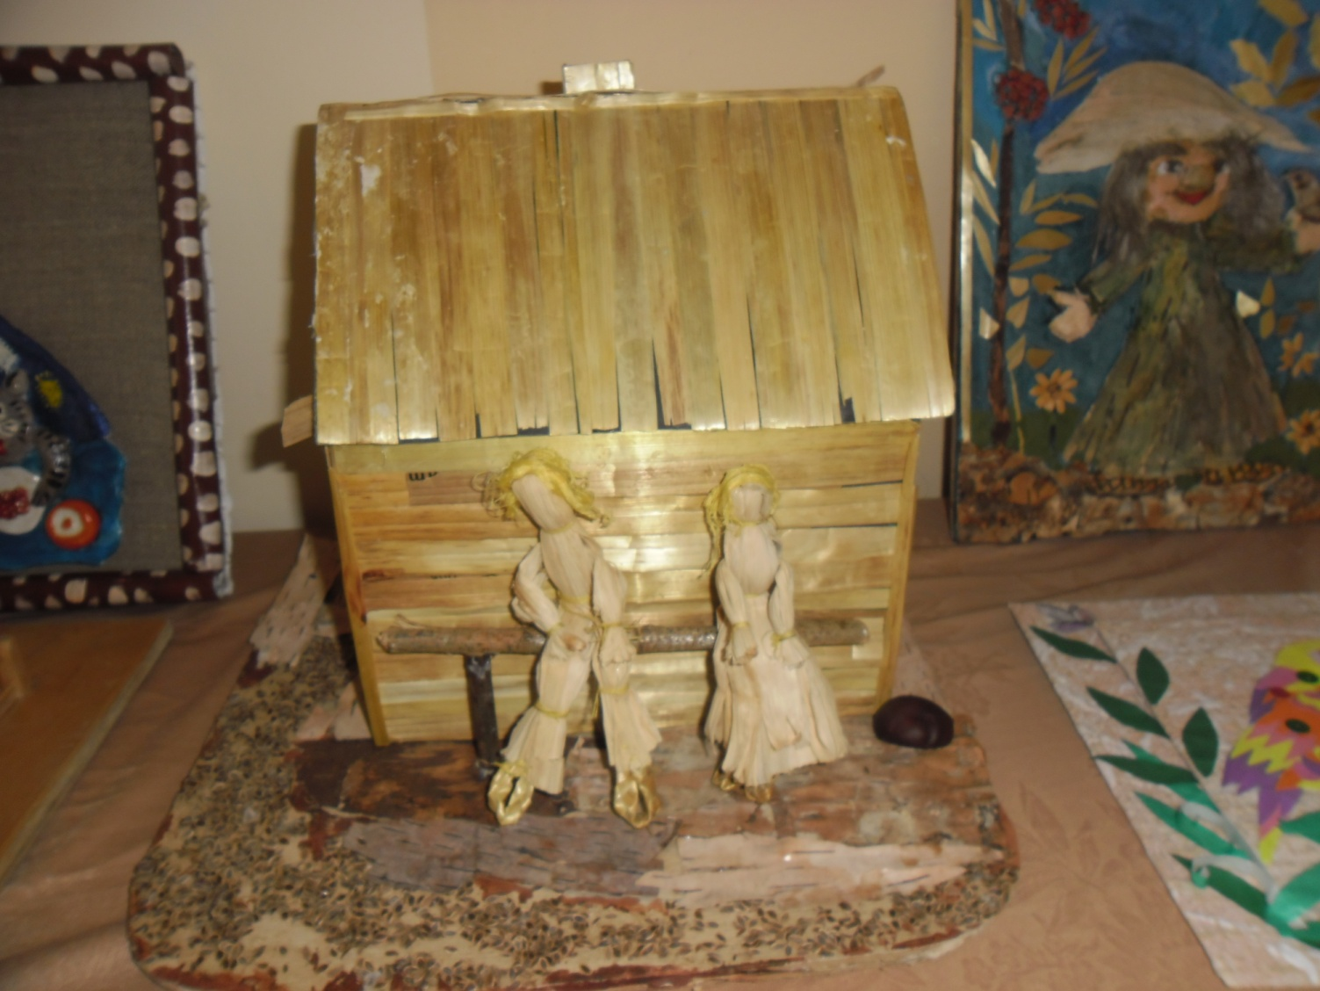
Этот домик был сделан руками участников сервисного отряда:
Роговенко Сергеем
Симонюком Ильёй

Slide 10
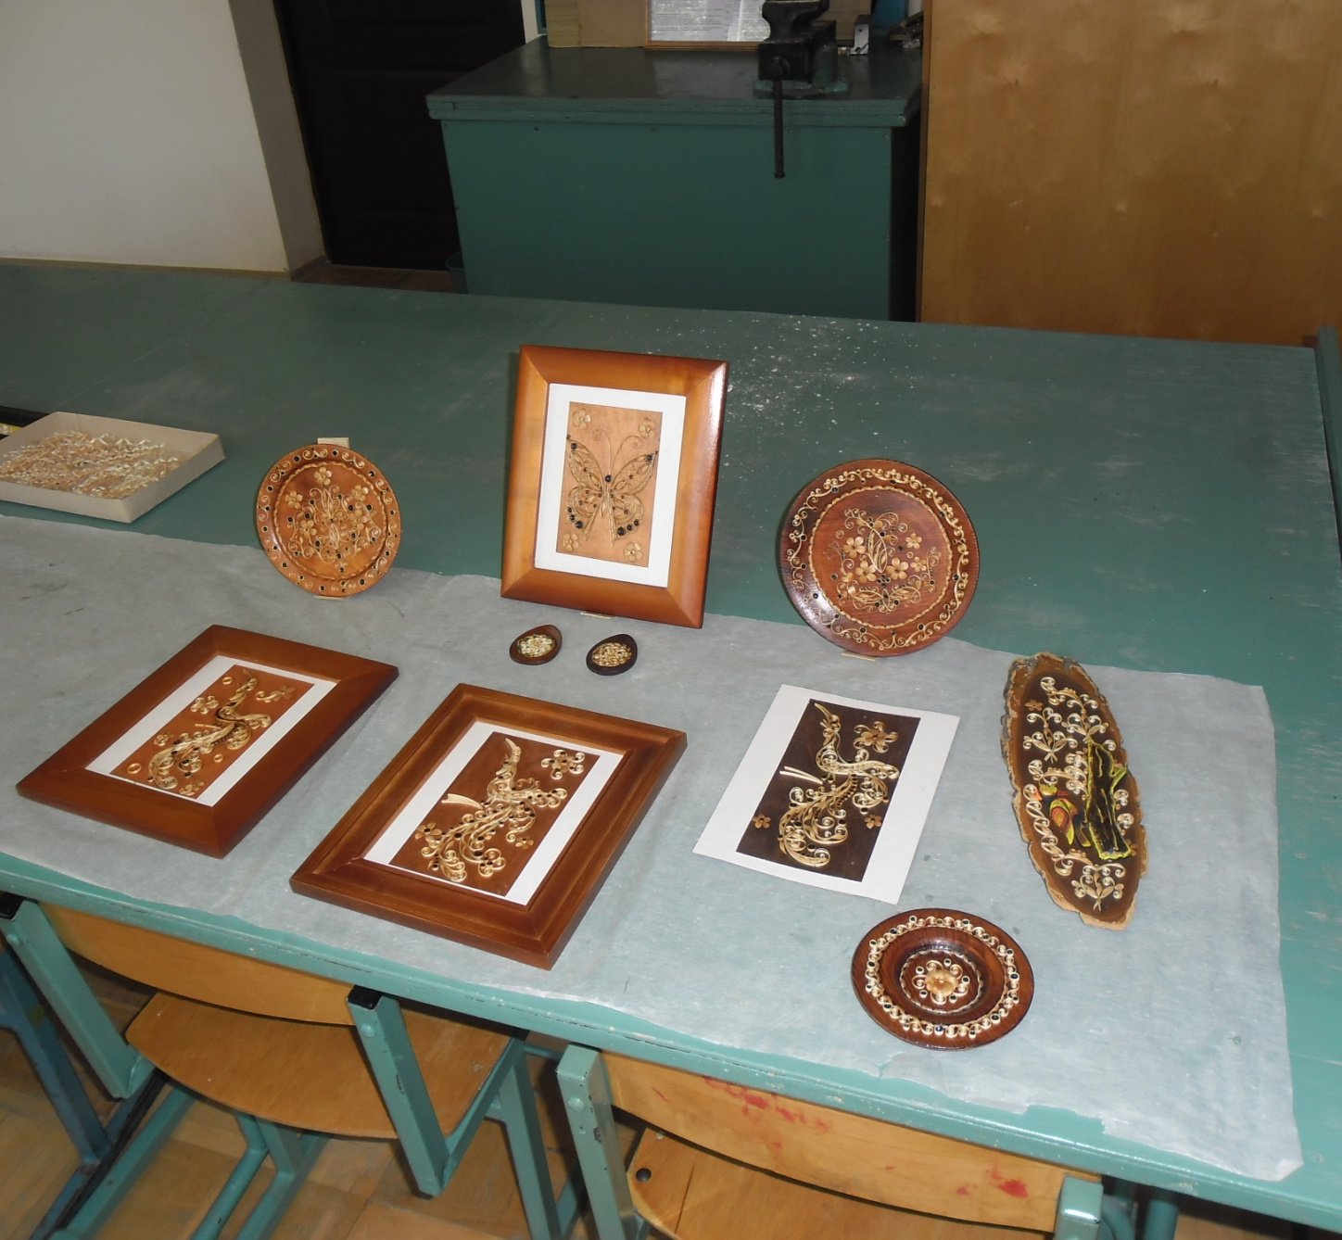
Этим поделкам мы обязаны нашим девушкам:
Черняковой Ольги
Тельпук Натальи
Боковец Ирине
Ковалёвой Виктории

Slide 11
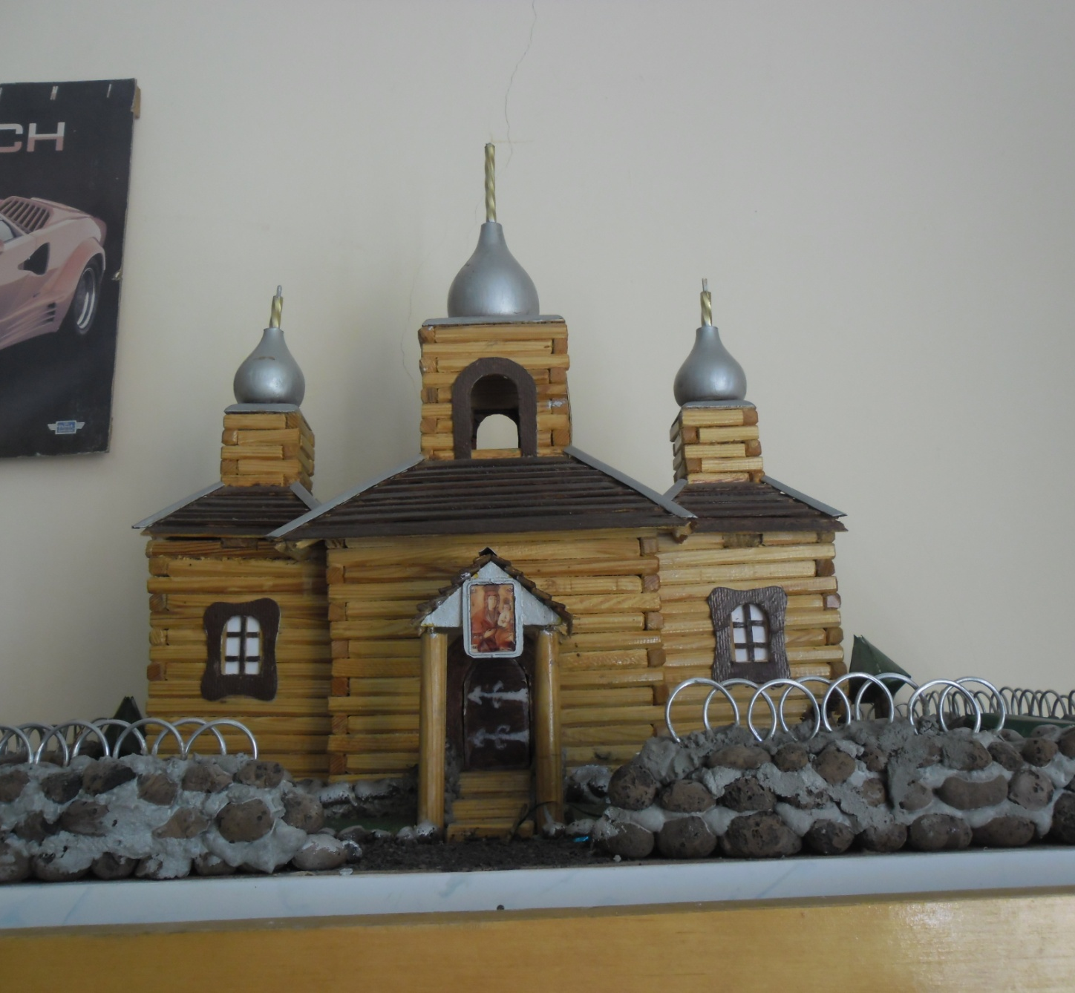
Работа над этим проектом началась задолго до нас, но таким как есть он предстал перед нами благодаря работе таких студентов и участников сервисного отряда как:
Петров Евгений
Разуванов Сергей
Жуков Павел

Slide 12
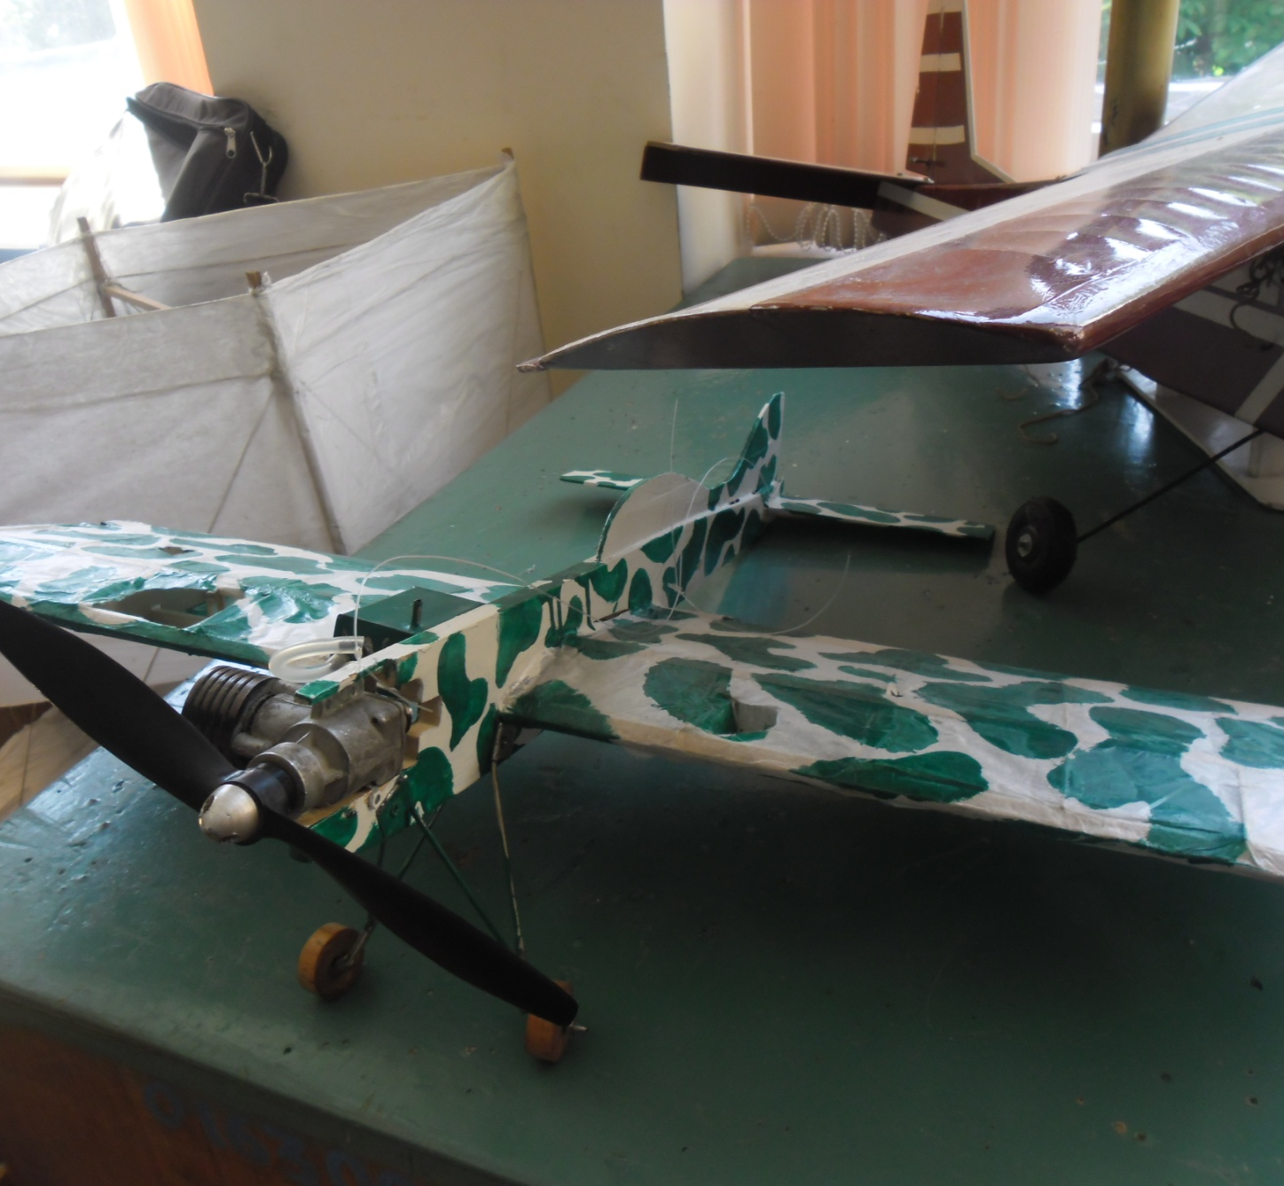
Этот самолёт взмыл ввысь благодаря работе проделанной нашим сервисным отрядом, а именно:
Смолко Денисом
Белоножко Денисом
Бузуновым Сергеем
Бордак Александром

Slide 13
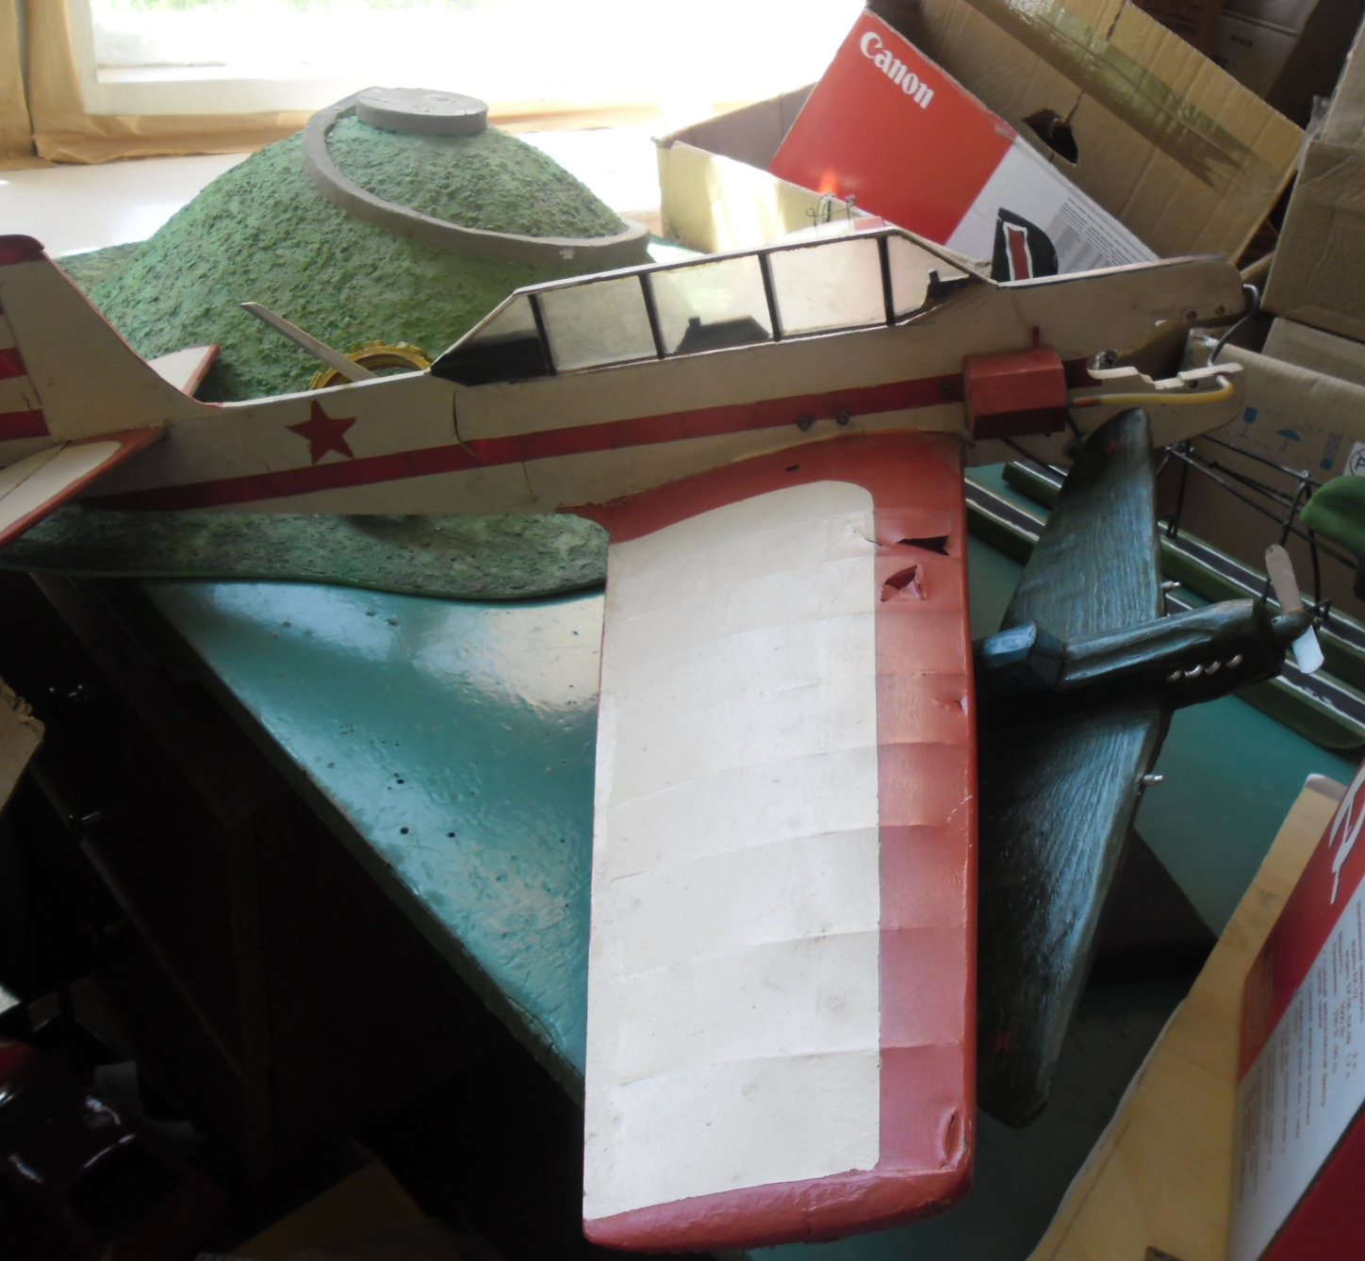
Работа над этой моделью заняла 7 дней, в самой работе принимали участие:
Гальмак Роман
Лапшин Антон
Гулевич Александр

Slide 14
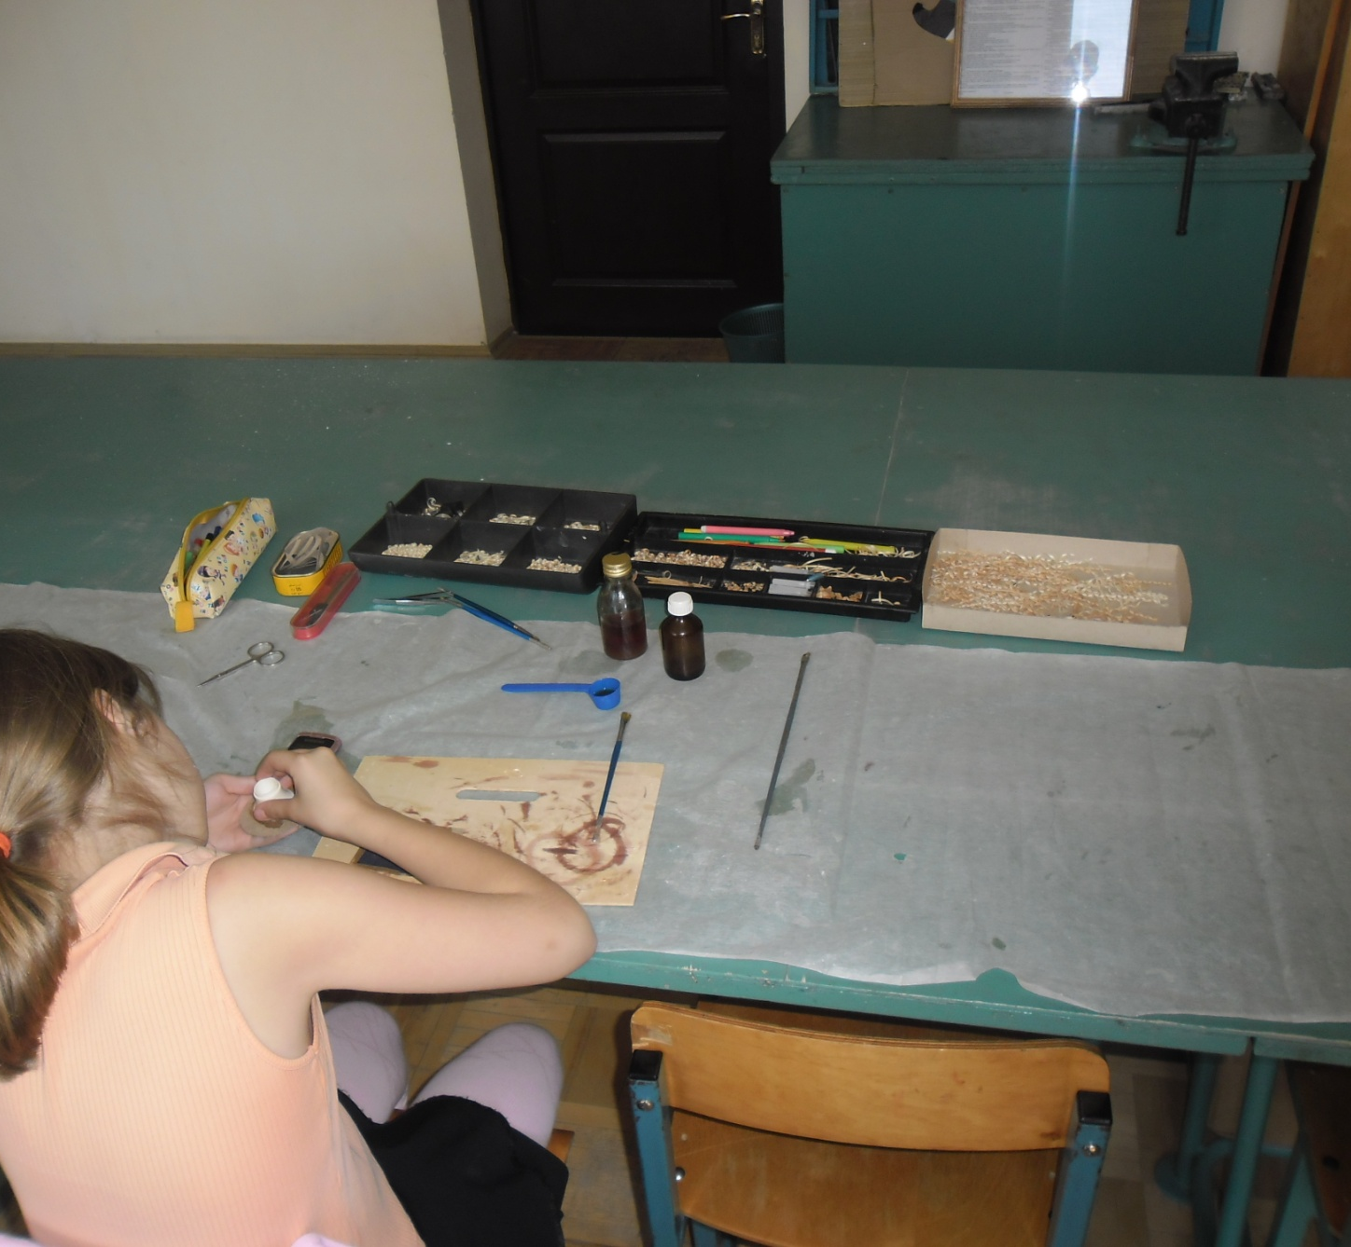
Наставления и помощь сервисного отряда ученикам кружков
В результате всего времени прохождения практики, участниками сервисного отряда было не только сделано огромное количество поделок, но и оказана помощь ученикам кружков в их нелёгких начинаниях

Slide 15
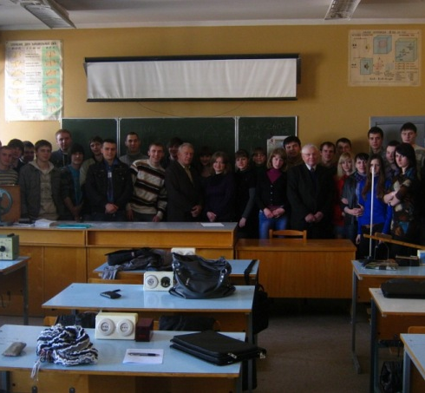
Сервисный отряд «Физик–ТТ»
Каждый из студент группы Ф–42 принимал участие в сервисном отряде при прохождении производственной технологической практики, на базе ГОЦТТДМ

